Slide 1


STATUS
MIJA SALUD
Ingeniería en Informática
Integrantes: Bárbara Poblete, Valentina Rojas, Yasna Vivar.
Docente: Fernando Herrera
Fecha: 25/10/2025

Slide 2
ÍNDICE
3. Compromisos pasados
4. En proceso
5. Avance del proyecto
6. Logros de la semana
7. Evidencia app
8. Desvíos
9. Compromisos

Slide 3
COMPROMISOS PASADOS
Realizar diagramas (arquitectura, diagrama de clases, diagrama de secuencia, diagrama de despliegue, diagrama de componentes, diagrama de paquetes, diagrama de comunicación, vistas 4+1, etc)
Ajustes de estilos CSS
Pruebas de botones, login, etc.
Capturas de pantalla para validación visual

Slide 4
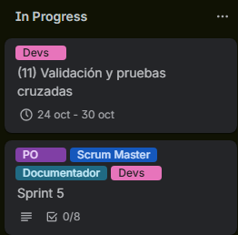
EN PROGRESO

Slide 5
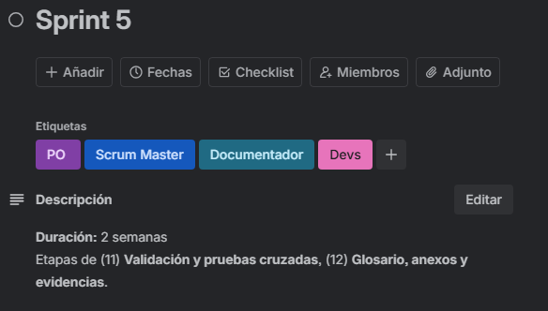
AVANCE DEL PROYECTO
Sprint 1: 3 semanas (LISTO)
Sprint 2: 4 semanas (LISTO)
Sprint 3: 2 semanas (LISTO)
Sprint 4: 2 semanas (LISTO)
Sprint 5: 2 semanas (En progreso)
Sprint 6: 2 semanas (PENDIENTE)
Sprint 7: 1 semana (PENDIENTE)

Slide 6
LOGROS DE LA SEMANA
Cumplir con los diagramas que faltaban.
Obtener evidencia de la app (capturas de pantalla).

Slide 7
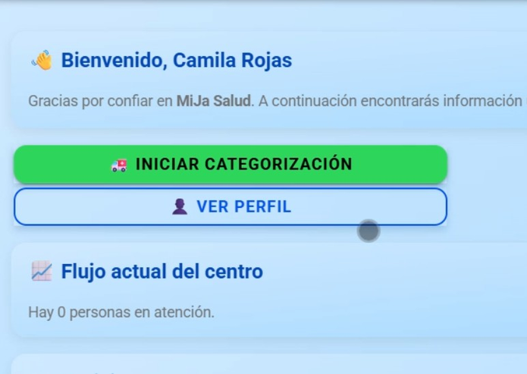
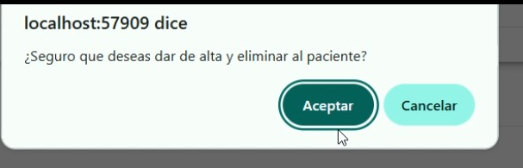
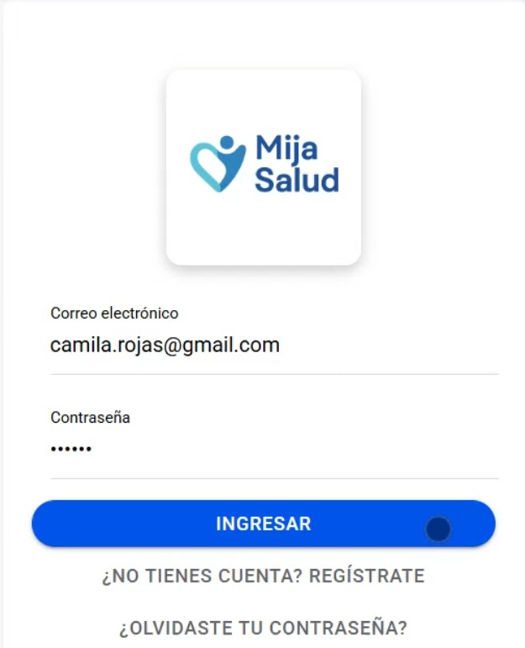
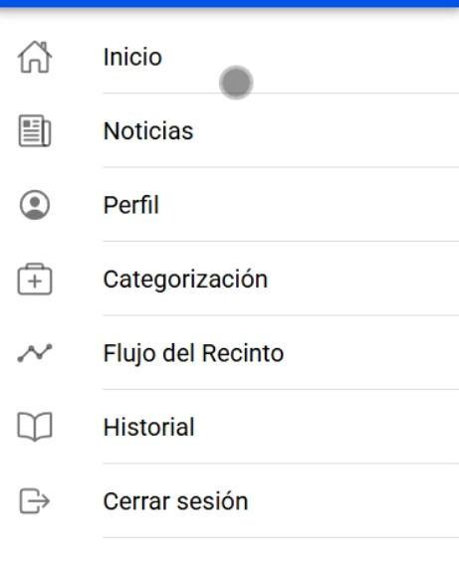
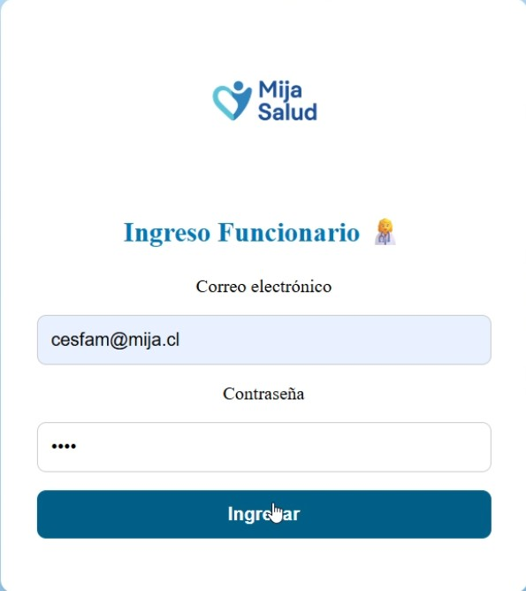

Slide 8
DESVÍOS
Esta semana se trabajó exitosamente y no hubieron desvíos, por lo que estamos al día.

Slide 9
COMPROMISOS
Pruebas entre app y web con casos simulados
Evaluación del cumplimiento de requerimientos funcionales
Redacción del informe de pruebas
Ajustes en la lógica de triage y conexión entre categorización y mapa
...

